Slide 1

Les ondes sonores

Slide 2
Les ondes sonores
De quelles manières les ondes sonores se comportent dans différents types d’environnement ?
Les ondes sonores et l'environnement :
A) L'influence de l'environnement sur les ondes sonores.
B) L'influence des ondes sonores sur l'environnement

Slide 3
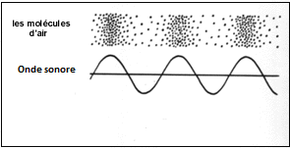
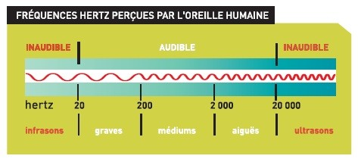
C’est quoi une onde sonore ?
- Compressions et de dilatations des molécules.
- Fréquence : Nombre de vibrations par seconde
Notes:
Définition : Une onde sonore correspond à la propagation d’action mécanique dans un milieu élastique comme l’air par exemple.
Une onde sonore est une succession de compressions et de dilatations des molécules. Sur l'image ci-dessous, nous pouvons voir que les molécules ce concentrent lors des compressions et se séparent lors des dilatations.
L’Homme peut entendre les sons qui ont une fréquence entre 20 et 20000 Hz. En outre certainsanimaux ont la capacité d'entendre ou émettre des sons non audibles par l'homme. Le chien par exemple peut percevoir les ultrasons car, il perçoit des ondes sonores qui possèdent une fréquence de 50 000 Hz mais il ne peut pas les émettre.
En revanche un éléphant est capable d’émettre et d'entendre des infrasons (en dessous de 20 Hz). Les infrasons ont d'ailleurs une particularité, du à leur faible fréquence, elles ont la capacité de se propager à de grandes distances. Ceci est un avantage pour les éléphants qui peuvent communiquer entre eux àdistance sans que l'homme puisse les entendre.
La fréquence d’une onde sonore est exprimée en Hertz, cela correspond au nombre de vibrations que l’onde effectue par seconde.

Slide 4
A) L'influence de l'environnement sur les ondes sonores.

Slide 5
Vitesse du son dans différents matériaux
Notes:
Nous allons parler de la propagation des ondes acoustiques sur la surface de l’eau pour mieux imager la propagation des ondes sonores en espaces libre. Quand on jette une pierre dans l’eau, une onde acoustique se répartit sur une surface qui augmente au fur et à mesure qu’elle s’éloigne de la source. L’énergie acoustique se répartit plus ou moins sur la surface d’une sphère. A mesure qu’elle s’éloigne l’intensité acoustique va diminuer, ce phénomène est appelé divergence géométrique. La divergence géométrique pour une source ponctuelle (une sphère qui tombe perpendiculairement à la surface de l’eau par exemple) entraîne des atténuations de moins 6dB par dédoublement de la distance.
Les « vagues » créées par l’onde sont plus importantes quand elles sont proches de la source et vont diminuer de taille et d'intensité plus elles s'éloigneront.
Cela va de même pour la propagation des ondes sonores, ainsi ces dernières sont plus importantes, proches de la source et comme pour les « vagues » sur l'eau, elles vont perdre en intensité au fur et à mesure qu'elles s'éloignent. On le remarque dans la vie de tous les jours quand une personne nous parle de loin, le son est plus faible.

Slide 6
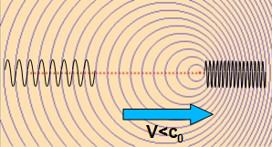
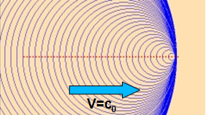
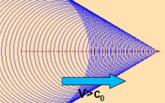
Types d'écoulement autour d'un objet volant
Vitesse subsonique : onde se déplace vers l'avant de l'appareil
Vitesse transsonique: onde s'accumule devant l'appareil → résistances de l'air = mur du son (340 m/s)
Vitesse supersonique : Onde de choc derrière l'appareil, s'accumule sur cône de Mach.

Slide 7
B) L'influence des ondes sonores sur l'environnement

Slide 8
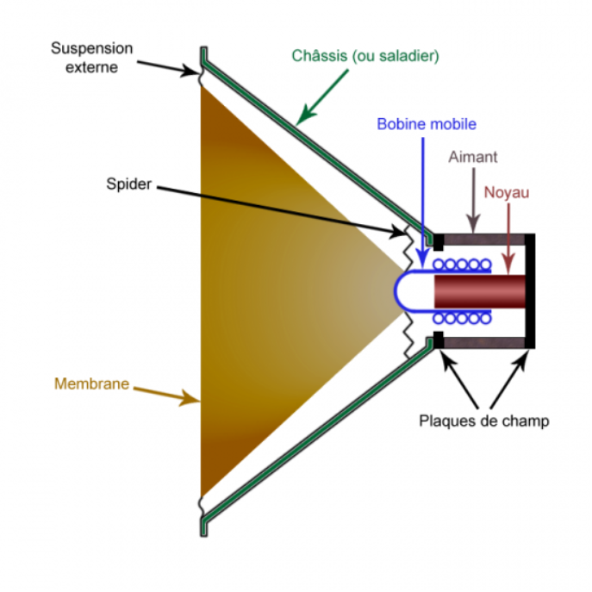
Fonctionnement d'un haut-parleur
Notes:
Afin d’expérimenter l’influence des ondes sonores sur l'environnement, nous avons utilisé une enceinte. Nous devons tout d'abord expliquer comme celle-ci fonctionne.
Une enceinte est en réalité un transformateur d'énergie. Elle reçoit un signal électrique sous la forme d'une puissance modulée fournie par un amplificateur. Cette énergie électrique se transforme en énergie mécanique à l'aide du déplacement de la bobine mobile, celle-ci produit à son tour une énergie acoustique, à l'aide de la membrane du haut-parleur. Une enceinte est généralement constituée d’un caisson et de haut-parleurs.
1. L'aimant crée un champ magnétique au niveau de la bobine.
2. La bobine mobile est parcourue par un courant électrique alternatif provenant de l'amplificateur audio.
3. une force apparaît au niveau de la bobine mobile qui la fait se déplacer dans un sens ou dans l'autre en fonction du sens du courant qui la parcourt. Comme la bobine mobile est reliée à la membrane, cette dernière suit les mouvements de la bobine. Les déplacements de la membrane créent des pressions sur l'air environnant. Ce sont les variations de la pression qui produit le son que l'on perçoit. Le spider et la suspension extérieure servent uniquement à guider le mouvement de la membrane et de la bobine afin qu'ils n'aillent pas de travers.

Slide 9
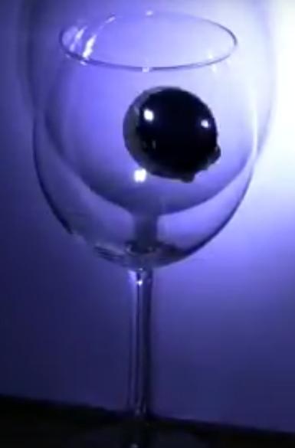
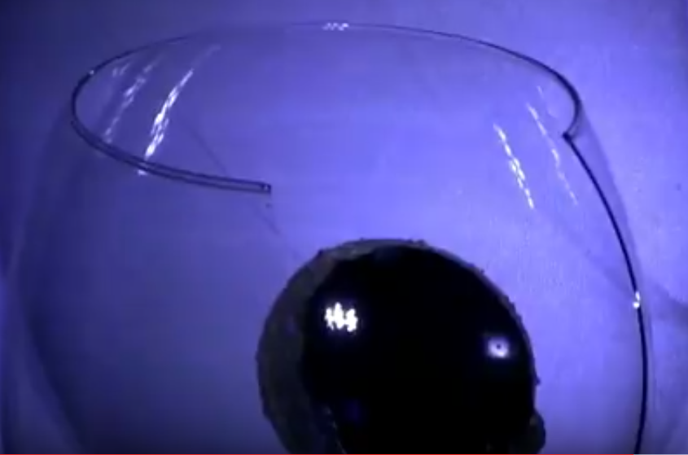


Expérience : Casse d'un verre à l'aide du son
Notes:
Casser un verre à l'aide d'ondes sonores:
Afin d'étudier les influences des ondes sonores sur l’environnement nous allons faire une expérience qui va mettre en œuvre le bris d'un verre à l'aide d'un haut-parleur, l'expérience est la suivante :
Protocole :
1) Nous allons taper un petit coup sur un verre à pied afin qu'il émette un son, nous enregistrons le son qu'il produit. Grâce à cet enregistrement nous pouvons ainsi trouver la plus haute fréquence enregistrée du son émis (fréquence de résonance)
2) Dans un second temps nous allons placer le verre devant un haut-parleur, pour ensuite jouer sa fréquence dominante en variant l'amplitude (monter jusqu'à 120/130 dB)
-> le verre va finir par se briser...
(Vidéo Expérimente boy : effet stroboscopique)
Explication:
- En tapant le verre, nous émettons une fréquence à laquelle le son va naturellement oscillé dans le verre. En faisant une analyse spectrale, on constate que l’amplitude de l’onde sonore augmente rapidement puis diminue aussi tôt.
- Ainsi nous avons un pic ou la fréquence est maximale, le signal sonore n’est alors ni sinusoïdal, ni périodique car il correspond à une somme de fonctions sinusoïdales qui ont des fréquences différentes.
- Après avoir repérer la fréquence la plus élevé (fréquence de résonance) nous allons l’émettre de manière périodique afin faire vibrer le verre qui va se casser par la suite.

Slide 10
Conclusion
Merci de votre attention
Notes:
Ce TPE nous a permis de définir ce qu'est une onde sonore, nous avons pu définir les différentes caractéristiques de l'onde sonore comme la fréquence, la vitesse, la longueur d'onde et la puissance acoustique. Nous avons donc observé que de nombreux facteurs occupent une place importante dans l’étude des ondes sonores. Dans la continuité de cette analyse nous avons vu que l'environnement pouvait influencer le comportement des ondes sonores, dans le cas de la divergence géométrique ou même de l'effet Doppler, nous avons aussi réalisé une expérience grâce à une cloche à vide pour démontrer que le son ne se déplace pas dans le vide pour en conclure qu'une onde sonore peut changer drastiquement suivant le milieu dans lequel elle se déplace. Pour finir notre expérience principale a démontré en pratique l'influence des ondes sonores sur l'environnement suite à la case du verre grâce à un haut-parleur. Le protocole est donné dans le TPE mais l'expérience sera réalisée lors de la présentation orale.

